Slide 1



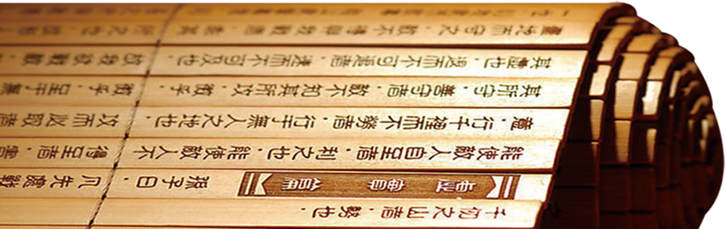
模拟三国
——G16,明德1-518小组
组长：王华怿
组员：吴帅毅、王仕杰

Slide 2
目录
CONTENTS
游戏简介
制作原因
项目内容
开发计划

Slide 3
THE BUSENESS PLAN
01
游戏简介

Slide 4

简介
这是一款以三国为题材的回合制SLG模拟战略类游戏,游戏中每名玩家扮演一个势力的主公,逐鹿中原。玩家可以通过军事实力进行征服,也可以通过外交手段使别人屈服或者结成同盟，从而取得游戏的胜利。
游戏主要面向战略策略游戏爱好者和三国迷。但同时,我们致力于给每个玩家一个简单而又有趣的体验,因此游戏机制会像桌游一样简单快速且有趣。

Slide 5
THE BUSENESS PLAN
02
制作原因

Slide 6

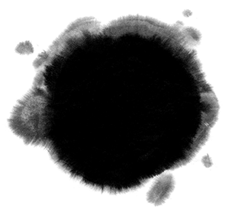


①组长分析这类游戏技术上较为容易实现。
②我们小组成员喜欢战略策略游戏,同时热爱历史。
制作原因
③组员一致认为同一题材的游戏众多,方便借鉴其中的精华。

Slide 7
THE BUSENESS PLAN
03
项目内容

Slide 8
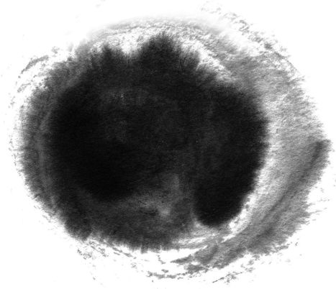
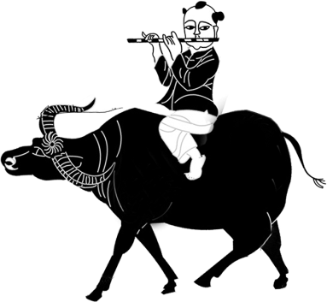

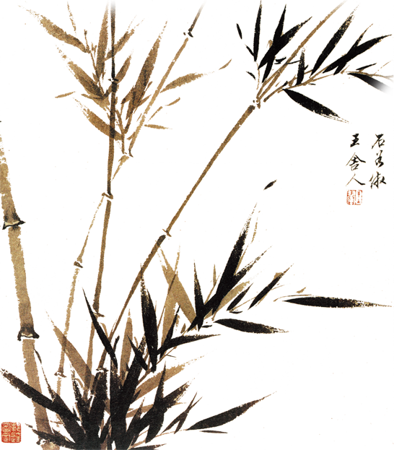
基本目标
开发目标
中级目标
高级目标

Slide 9
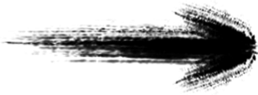






外交系统、计策系统、可操纵的战斗界面、官位-头衔系统、多种胜利条件等等
地图—城池、武将系统、内政系统、军事系统、简单的AI等等
复杂的资源、中等的AI、武将的特殊能力、更加复杂的地图等等、
基本目标
中极目标
高级目标

Slide 10
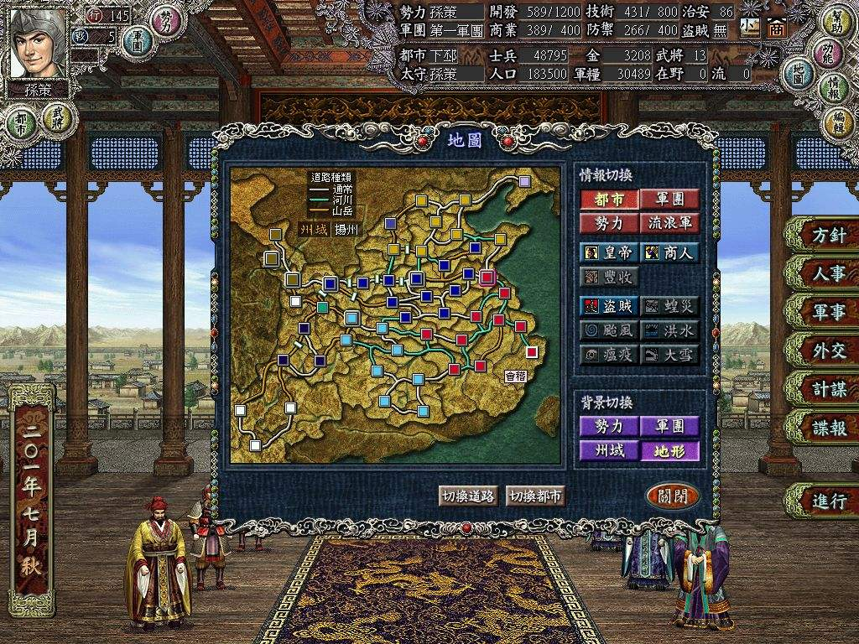
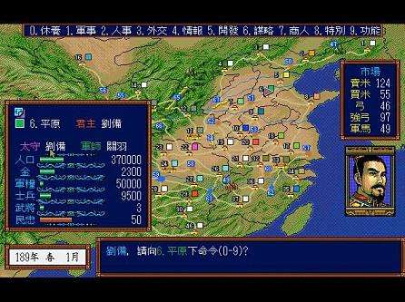
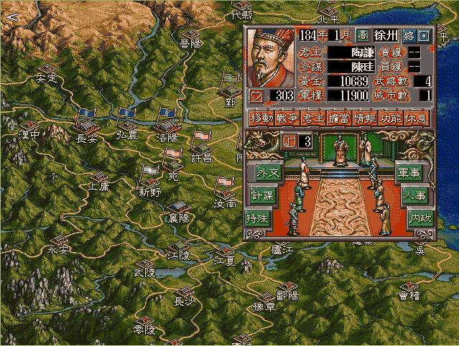
我们小组所预想的界面和所需要实现的功能和下面的类似，但会有所创新！

Slide 11
THE BUSENESS PLAN
04
开发计划

Slide 12
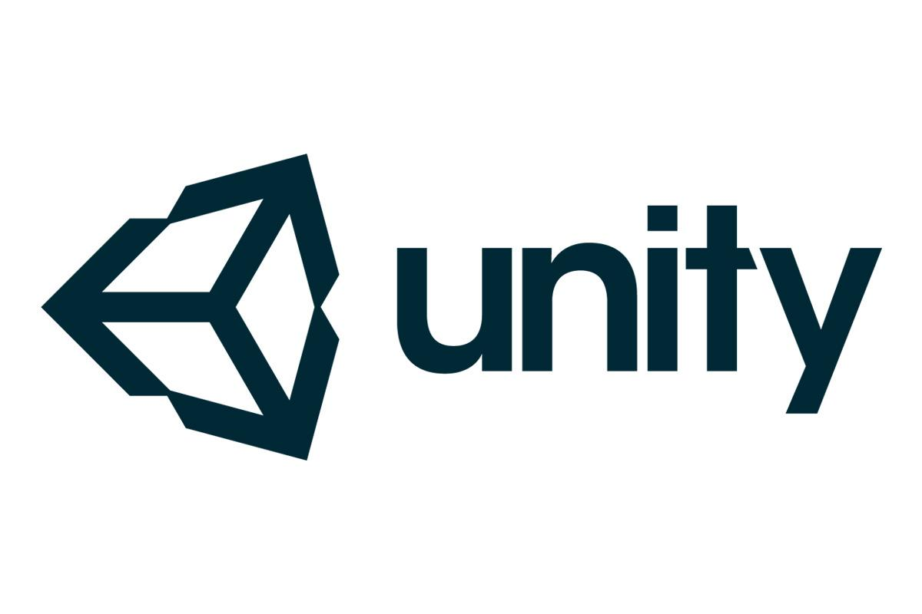

如果在PC端
如果在移动端
THE BUSENESS PLAN
使用Unity游戏引擎的2D引擎。
优点：引擎内素材丰富，操作简单，可以使用免费开源版本。
缺点:需要大量时间学习
使用LayaAir游戏引擎
优点：只需编写一次就可以直接同时发布在安卓和iOS。
缺点：但是需要大量时间自学JS或者TS语言，因为只支持这三种语言。

Slide 13


第一周
可行性分析、需求分析
第二周
建立初步模型、估算代码量、分配任务
第三~第十二周
编写代码
第十二~第十四
综合测试
十四周以后
自由分配

Slide 14


参考资料
[1] 聂明.游戏开发导论[M].西安电子科技大学出版社,2009.
[2] 张海藩.软件工程导论[M].清华大学出版社,1996:1-73.
[3] 日本光荣株式会社.《三国志》、《信长之野望》、《太阁立志传》系列
[4] Firaxis Games, 2K Games.《Sid Meiers Civilization》系列
[5] 桌游:镰刀战争等

Slide 15
小组成员分工及评价
王华怿：主要的前期的文字编写,评价优秀
吴帅毅：主要的PPT制作，评价优秀
王仕杰： 资料的查询，评价良好

Slide 16
感谢观看!
导师：杨枨
汇报：G-16小组

